Slide 1
Педагогическое мероприятие
по социально-коммуникативному развитию
в подготовительной группе
«Славный День Победы»
Выполнила воспитатель МБДОУ № 45
Забалуева Ольга Викторовна

Slide 2
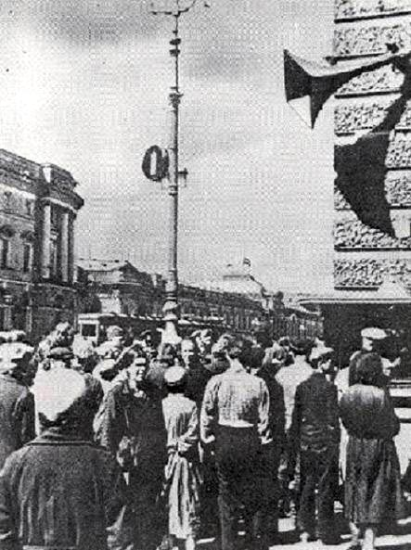
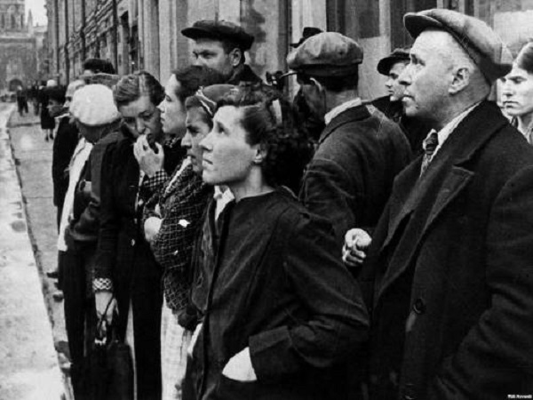
22 июня, ровно в четыре часа,
Киев бомбили,
И нам объявили,
Что началась война..

Slide 3
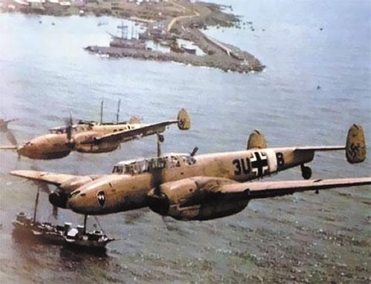
Внезапно огромные силы немецкой армии двинулись на нашу Родину: танки, пехота, самолеты, артиллерия. Фашистские самолеты бомбили города, аэродромы, железнодорожные станции, бомбы сыпались на больницы, жилые дома, детские сады, школы.

Slide 4
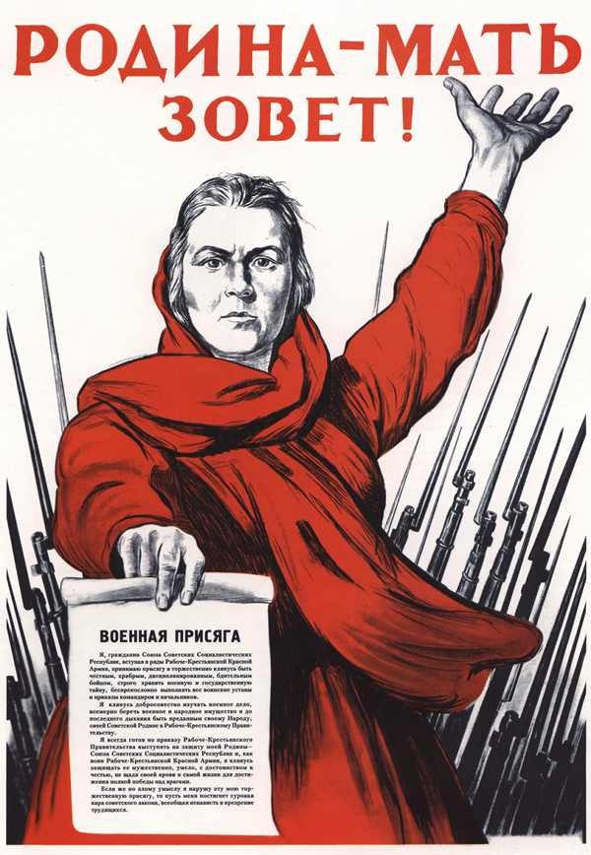
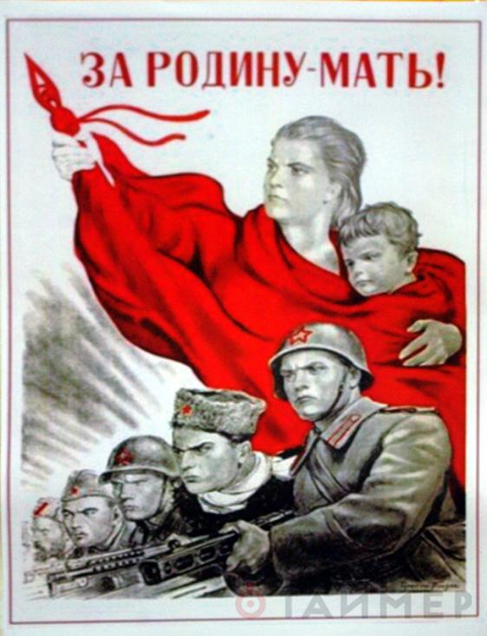

Slide 5
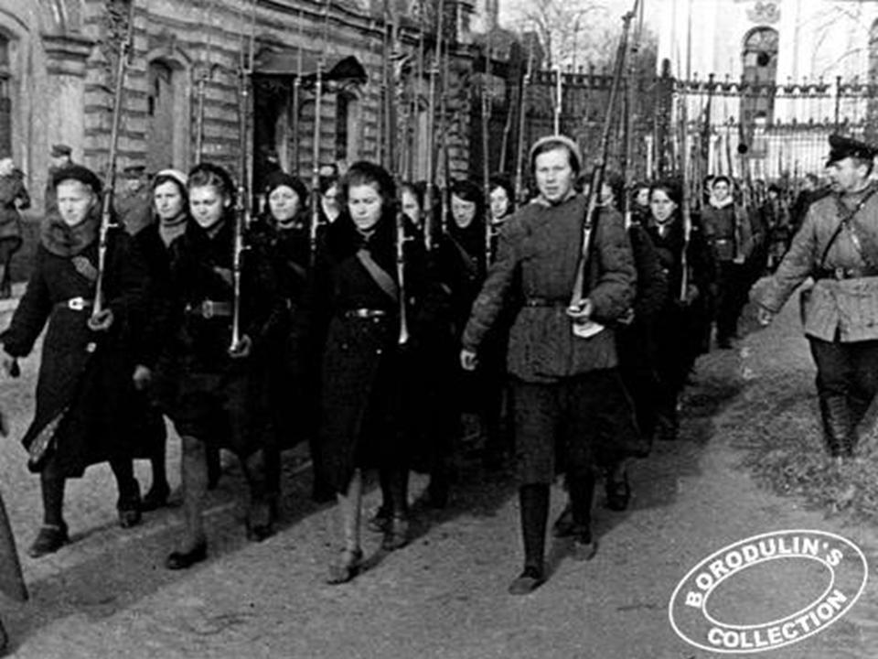
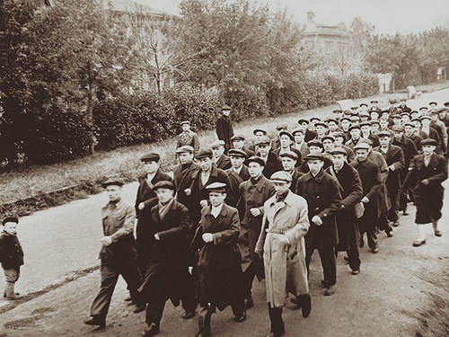
Все люди поднялись на защиту своей Родины
5

Slide 6
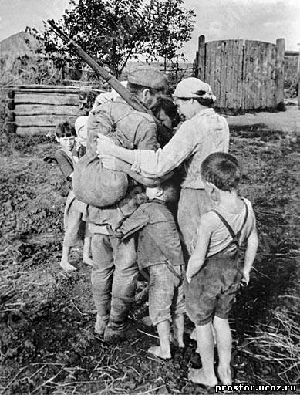
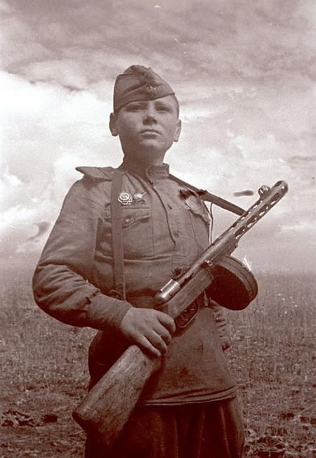
На фронт шли не только солдаты нашей армии, но даже дети нередко убегали из дома, чтобы воевать с фашистами

Slide 7
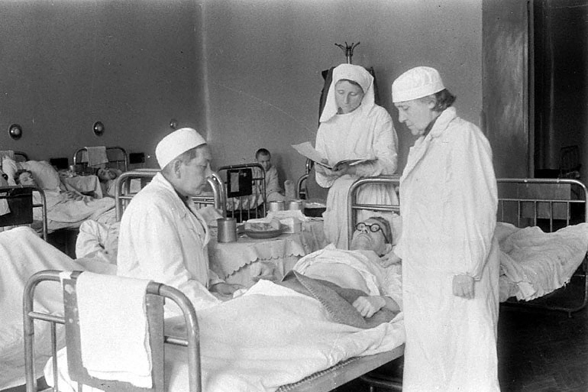
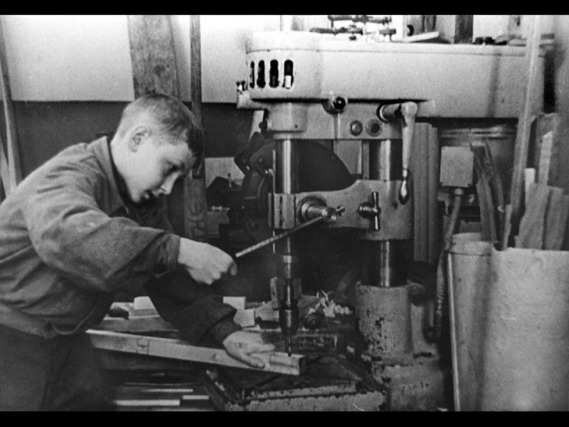
Старики, женщины и дети на заводах и фабриках строили танки, самолёты, выпускали автоматы, снаряды для фронта. В госпиталях лечили раненных солдат. Делали все для победы.

Slide 8
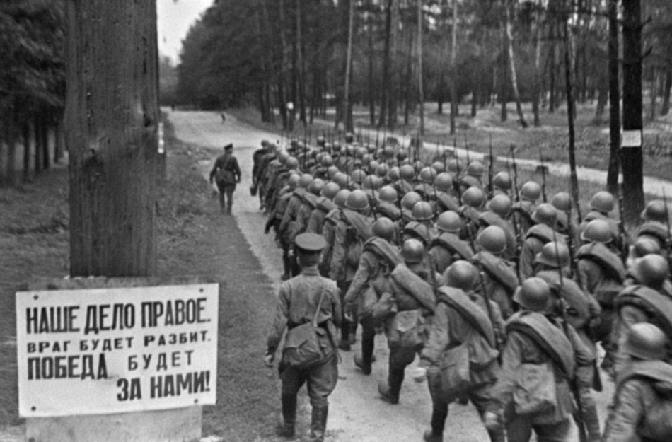
Война длилась долгие четыре года. Много солдат полегло на поле боя. Много жизней унесла война. Но люди не теряли веры в победу даже в самые тяжелые времена. «Враг будет разбит, победа будет за нами» – эти слова звучали повсюду.

Slide 9
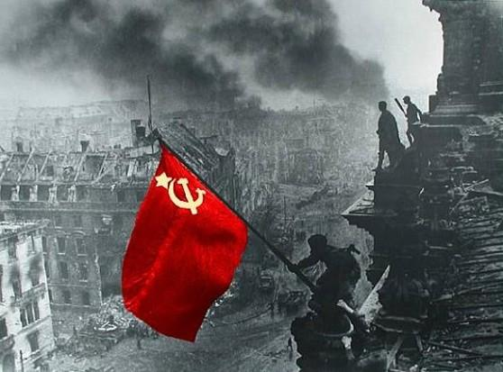
Наши солдаты дошли до Берлина - столицы Германии. И там, на самом главном здании, которое называлось Рейхстаг, был водружен наш красный флаг Победы. Во время войны совершено было много героических подвигов, многие солдаты стали героями. А вы знаете, кто такой герой?

Slide 10
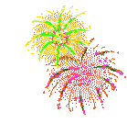
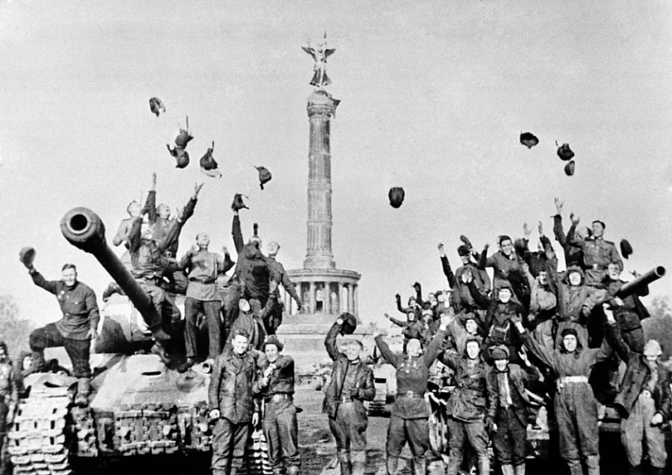
9 мая 1945 года закончилась Великая отечественная война, и тот день стал самым светлым и любимым праздником Днем Победы русского народа!

Slide 11
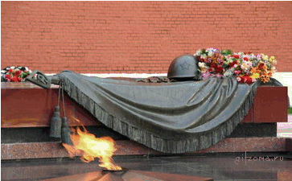
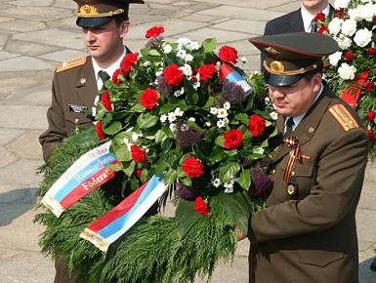
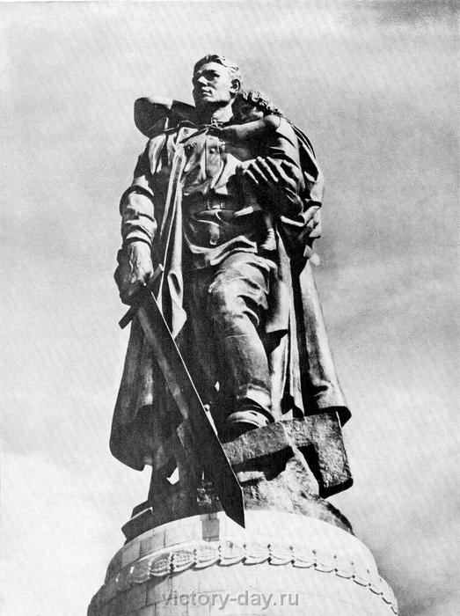
По всей стране стоят памятники известным и неизвестным героям. Кто совершили подвиг - всем им присвоено звание Героя Советского Союза.

Slide 12
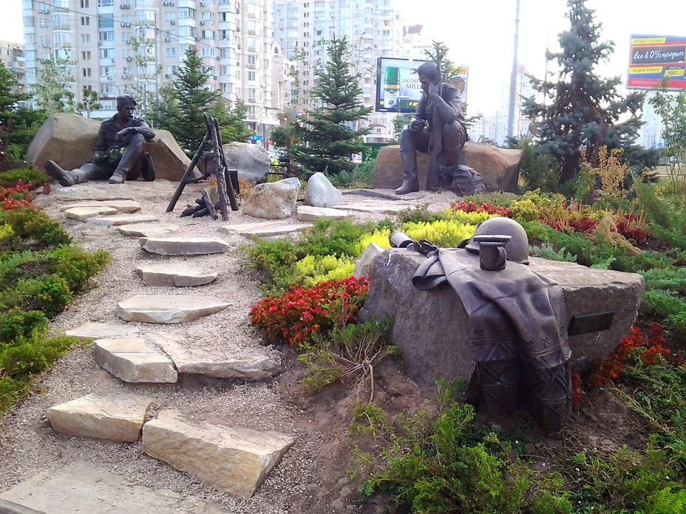
Памятник воинам Великой Отечественной войны Киев, Минская площадь

Slide 13
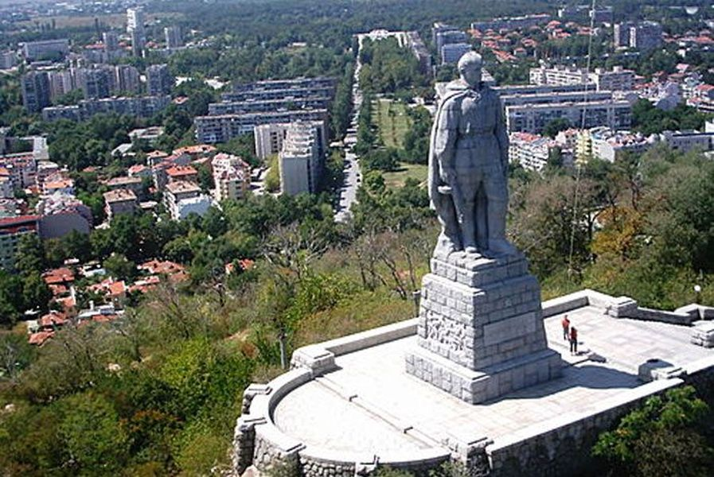
«Алёша» — памятник советскому солдату-освободителю в Болгарии

Slide 14
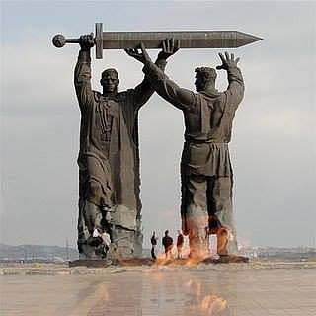
Первая часть композиции из трёх монументов с мечом Победы – "Тыл - фронту" стоит в Магнитогорске, где ковали меч Победы. На нём рабочий передаёт меч солдату.

Slide 15
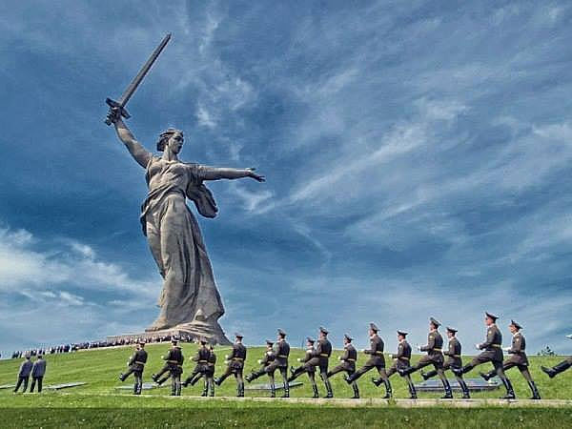
Вторая часть – "Родина - мать зовёт" на Мамаевом кургане в Волгограде (бывшем Сталинграде). Она символизирует, то, что меч был поднят в Сталинграде.

Slide 16
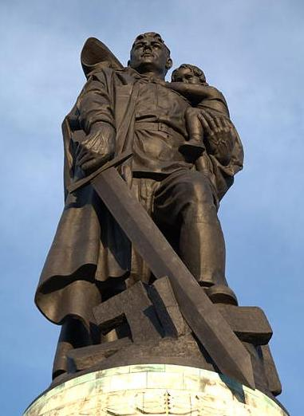
А третий монумент "Воин - освободитель" находится в Берлине, где советский воин-освободитель опустил этот меч. Символизирует окончание войны

Slide 17
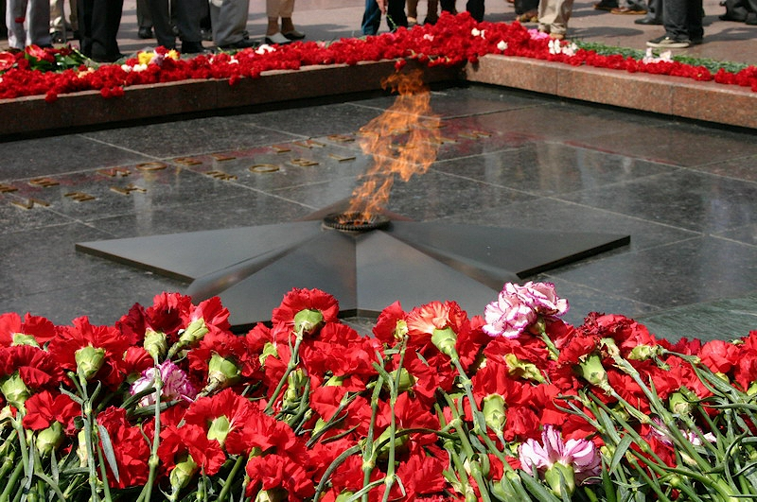
У многих памятников горит вечный огонь. Есть такой обычай чтить память погибших героев минутой молчания

Slide 18
Совсем скоро наша страна будет отмечать великий праздник – День Победы. В этом году 9 мая исполняется 78лет со дня Великой Победы. Кого мы поздравляем 9-го мая? Как можно назвать одним словом тех, кто когда-то воевал, защищал нашу страну, трудился в тылу?

Slide 19
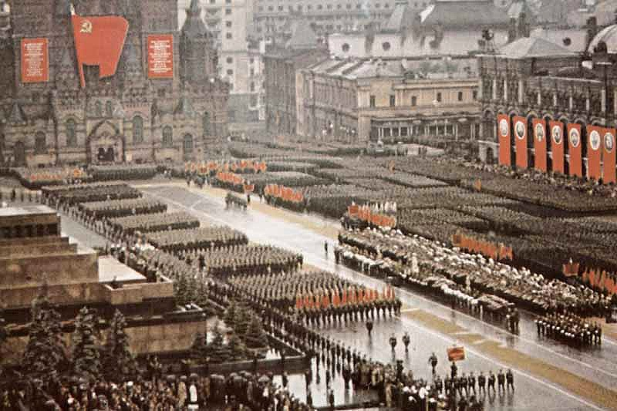
Каждый год 9 мая теперь на Красной площади проходят парады, гремят салюты.
Каждый год теперь на Красной площади проходят 9 мая парады, гремят салюты, идут курсанты, офицеры военных училищ. Это внуки тех, кто воевал в ВОВ.

Slide 20
Открывают парад ветераны Великой Отечественной войны

Slide 21
Великая Отечественная война была самой тяжелой из всех войн. В этой страшной войне погибли более 20 миллионов наших людей. Память о погибших героях навеки сохранится в нашем сердце.

Slide 22
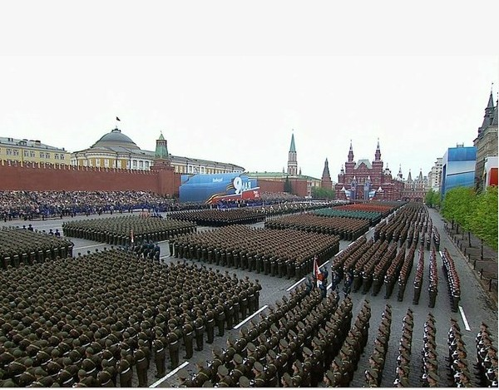
Notes:
22
22

